Slide 1
CBI研究会 2025.02.14 於 茗台中学校
ばねと振り子、小中高大一般人が理解したいこと
埼玉医大 赤間啓一

Slide 2
現象
振動、ばね振子、振り子
小
応用
時計、ブランコ、ものの揺れ、波
規則性
ばね振子 周期∝ ばね定数/質量
中
振り子 周期∝ 長さ
経験、実験
単振動
等速円運動の射影
加速度∝－座標
高
運動の法則
運動方程式 質量×加速度＝力
力の法則
フックの法則
重力
拘束力
大
演繹的論理
法則による運動説明
微分方程式
自然界の演繹体系
一般

Slide 4
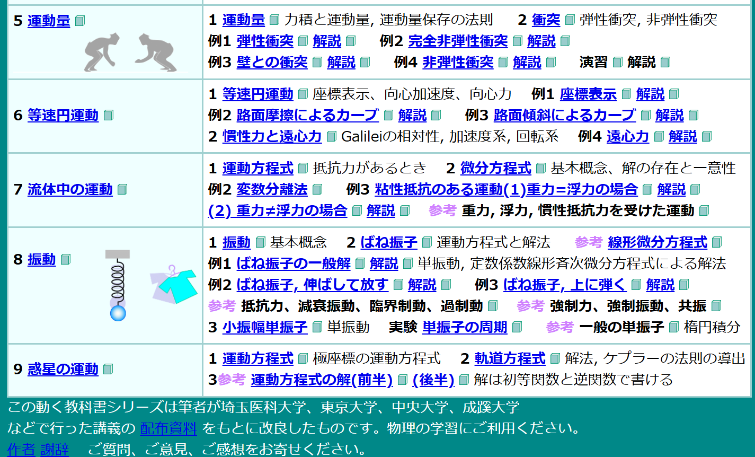

Slide 5
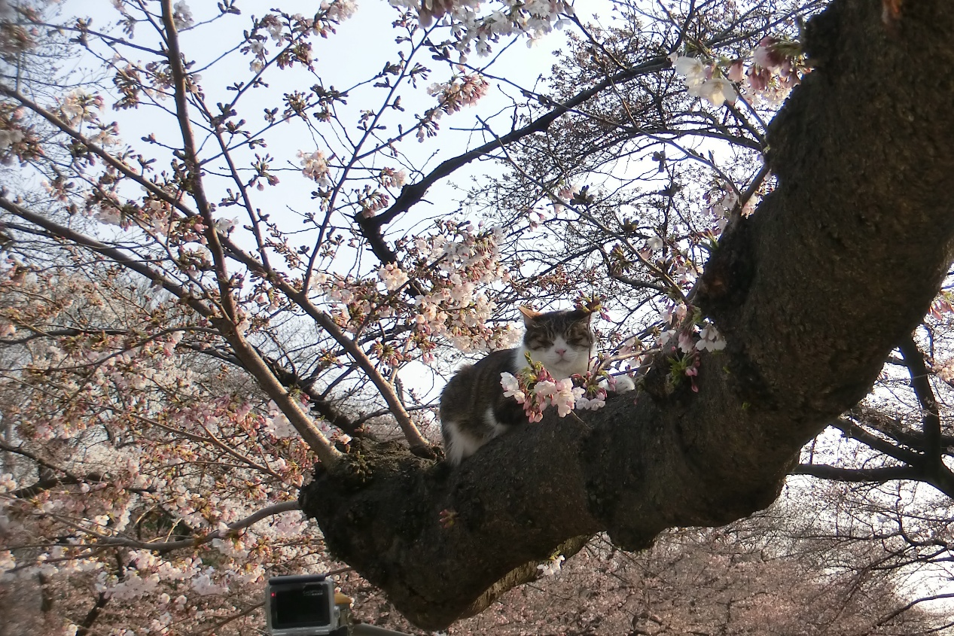
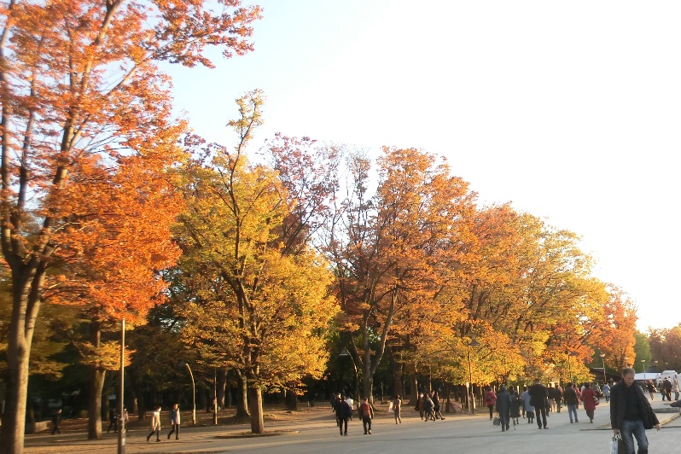
力学
力と運動
に関する物理学
物理学
は科学の基礎
とは
現象
わけ
なぜ
なぜ
なぜ
科学
人類の知識の
なぜ
なぜ
現象
わけ
わけ
論理的ネットワーク
わけ
法則
なぜ
なぜ
現象
なぜ
わけ
なぜ
わけ
法則
例えば
現象
りんごは
なぜ落ちる
地球が
引っ張る
万有引力
の法則

Slide 6
力学
力と運動
に関する物理学
物理学
は科学の基礎
とは
現象
わけ
なぜ
なぜ
なぜ
科学
人類の知識の
なぜ
なぜ
現象
わけ
わけ
論理的ネットワーク
わけ
法則
なぜ
なぜ
現象
なぜ
わけ
なぜ
わけ
法則
例えば
現象
りんごは
なぜ落ちる
地球が
引っ張る
万有引力
の法則
演繹的論理
法則によって現象を説明
混同
しない
ように
もともと自然界にある。科学はそれを探る。
発見的論理
現象から法則を探るための論理
物理学
法則
実証的方法
により探求し、
自然界の を
基本
その を確立し、
諸現象を解明し、
応用に供する学問
体系
化学、生物学、医学、工学、農学等に原理的基礎を与える

Slide 7
画面言語で理解スムーズ! 動く電子教科書 力学(上) 8章 振動
2．ばね振子
ばねやゴムに重りをつけると
振動します。なぜでしょうか。
重りが重いと、又はばねが弱いと
ゆっくりになるように見えます。
背後に何か法則が潜んでいるの
でしょうか。
ここでは最も簡単なばね振子の運動
について考えてみましょう。
http://salmonpony2.sakura.ne.jp/physics/mechanics/

Slide 8
要点
ばね振子
ばね定数k
力
−kx
k
質量m
変位x
t : 時間
解：単振動
x =
Asin(ωt+φ)
②
運動方程式
①
ω =
k/m
A,φ は任意定数
①②は同値。⇒①を単振動の方程式とも言う。
形を予想して解く
他の解はないかは不明
=
k /m
/2π
周期 T
振動数 f
=
2π
m /k
次節 「参考 線形微分方程式」
線形微分方程式の解法で解く
他の解はないと言える
減衰振動、強制振動なども解ける。
他の解はない
詳細は次節

Slide 9
小振幅の単振子
単振子
質量mの物体を長さl の糸でつるし、振らせる。
支点の真下を原点とし経路の円弧に
そって座標xをとる。
振れ角θ
x
=
θ
l
加速度
力：重力mg、張力T
θ
l
合力は経路方向
大きさは
mg
sin
θ
x
0
θ
力
運動の予測
①物体毎に加速度と
定義
( 、 )
受ける全ての力
接触
重力
を図示
②物体成分毎に運動方程式をたてる
質量×加速度=受ける力の総和
③解く

Slide 10
小振幅の単振子
単振子
質量mの物体を長さl の糸でつるし、振らせる。
支点の真下を原点とし経路の円弧に
そって座標xをとる。
振れ角θ
x
=
θ
l
加速度
力：重力mg、張力T
θ
l
合力は経路方向
大きさは
mg
sin
θ
運動方程式
(経路方向成分)
m
=
−
mg sin θ
∴
x
解く
簡単には解けない。
⇒参考 一般の単振子
0
θ
力
運動の予測
①物体毎に加速度と
定義
( 、 )
受ける全ての力
接触
重力
を図示
②物体成分毎に運動方程式をたてる
質量×加速度=受ける力の総和
③解く

Slide 11
小振幅の単振子
x =
Acosωt+Bsinωt
例１の結果
運動方程式
一般解
単振子
(A,B は実定数, )
質量mの物体を長さl の糸でつるし、振らせる。
x =
Csin(ωt+φ₀)
支点の真下を原点とし経路の円弧に
そって座標xをとる。
とも書ける。
振れ角θ
x
=
θ
l
但しC= ,sinφ₀=A/C, cosφ₀=B/C
加速度
力：重力mg、張力T
周期Tとする。
ωT= よりT=
2π
2π
θ
l
大きさは
合力は経路方向
大きさは
mg
sin
θ
合力は経路方向
運動方程式
(経路方向成分)
m
=
−
mg sin θ
∴
x
解く
簡単には解けない。
⇒参考 一般の単振子
0
θ
力
θ が小さいとき
sinθ ≒θ
∴
とすればばね振子と同じ形の式
定義
解
θ =
θ₀ sin(ωt+φ₀)
θ₀,φ₀は任意定数
小振幅の単振子は単振動になる。
周期Tとする。
ωT= よりT=
2π
2π

Slide 12
現象
振動、ばね振子、振り子
応用
時計、ブランコ、ものの揺れ、波
規則性
ばね振子
周期 T
=
2π
m /k
振り子
周期 T
=
2π
l /g
中学
経験、実験
高校
大学
単振動
等速円運動の射影
加速度∝－座標
運動の法則
運動方程式 質量×加速度＝力
力の法則
フックの法則
重力
拘束力
高校物理
これらを使って周期の公式を導く
演繹的論理
法則による運動説明
微分方程式
自然界の演繹体系
大学物理
単振動が起ること自体を法則から導く

